Slide 1


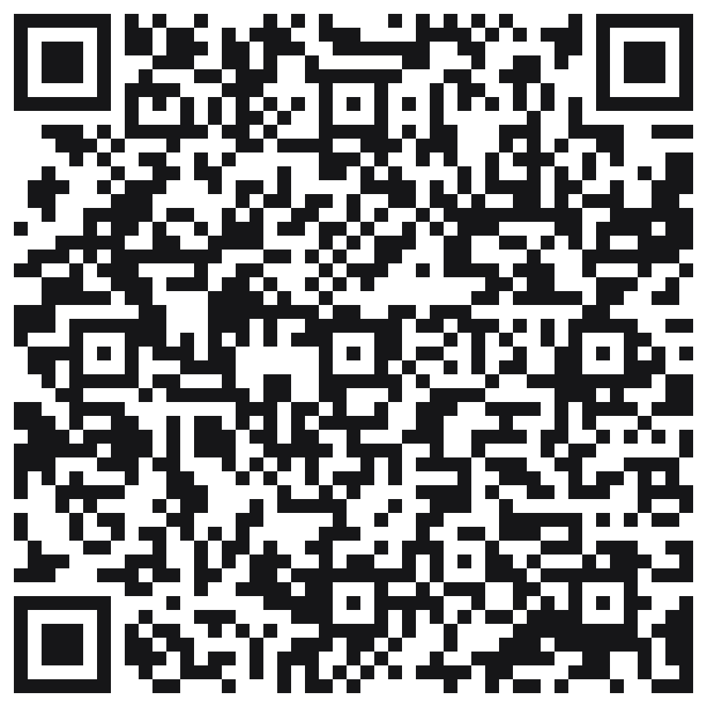

EN CALUCO Y ALREDEDORES
ESTE NEGOCIO ES PARTE DE
CALUCO
EXPRESS
“Lo pedís, lo llevamos.”
ESCRIBINOS POR WHATSAPP
Escaneá y escribinos al instante
+503 7718-1930

